Slide 1
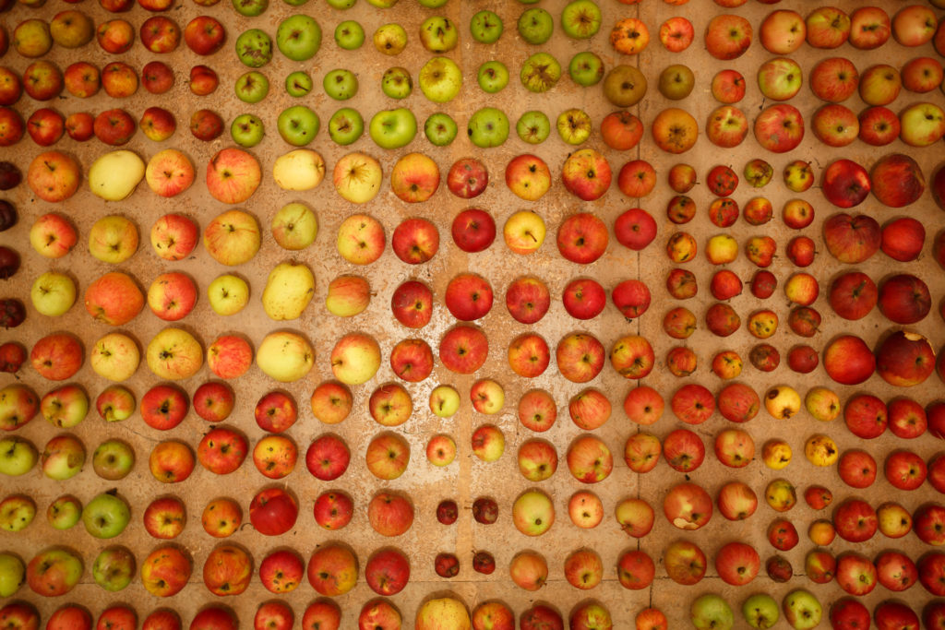
Téma: zaplŇ
Práce se zadaným tématem v předmětu Umění a tvorba 1

Slide 2
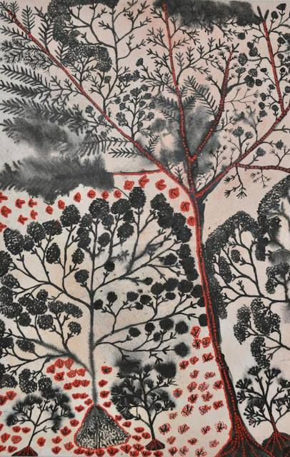
krok č.1: VYTVOŘTE SI MYŠLENKOVOU MAPU
VÝZNAM
POZMĚNIT KONTEXT VEŘEJNÉHO PROSTORU
MATERIÁL
TEXTÍLIE
TECHNIKA
INSTALACE V PROSTORU

Slide 3
krok č.2: ROZHODNĚTE SE V JAKÉM MÉDIU BUDETE TVOŘIT
KRESBA
MALBA
KOLÁŽ
FOTOGRAFIE
VIDEOART
PROSTOROVÁ TVORBA
HAPPENING
…

Slide 4
krok č.3: UDĚLEJTE SI SKICI
Skica podobně jako myšlenková mapa slouží k tomu, abychom si ujasnili náš nápad a zvolili vhodnou techniku.

Slide 5
DŮLEŽITÉ PODNĚTY
CYKLUS PRACÍ VYTVÁŘÍME TÍM, ŽE VRSTVÍME NÁPADY NA SEBE
NEPRACUJEME S 5 ROZDÍLNÝMI TÉMATY, ALE JEDNO TÉMA DÁVÁME DO 5 RŮZNÝCH KONTEXTŮ
TECHNIKY MŮŽEME MĚNIT (KRESBA, MALBA,…), ALE MŮŽEME PRACOVAT STÁLE JEDNOU TECHNIKOU
INSPIRUJEME SE SOUČASNÝM UMĚNÍM, NIKOLIV PINTERESTEM
TVOŘÍME Z MATERIÁLU, KTERÝ MÁME DOSTUPNÝ NEBO KTERÝ JE PRO NÁS ZAJÍMAVÝ
MŮŽEME TVOŘIT KLIDNĚ Z ODPADU
NECHCEME LÍBIVÁ DÍLA, ALE PREFERUJEME PŘÍBĚH, KTERÝ ZA NIMI STOJÍ
INSPIRACI HLEDÁME VE SVÉM VLASTNÍM ŽIVOTĚ A POHLEDU NA SVĚT
NAŠE DÍLO MŮŽE BÝT POMÍJIVÉ
NAŠE DÍLO NEMÁ BÝT POUHOU DEKORACÍ

Slide 6
krok č.4: NAHLÉDNEME DO SOUČASNÉHO UMĚNÍ
Ivan Chatrný – kresba do emulze filmu
Yves Klein - body painting - otisky těla
Yayoi Kusama – práce s bodem
Adriena Šimotová – haptická kresba
Daisy Mrázková – dekalk, vaječná tempera
Karel Malich – prostorová tvorba
Zdeněk Sýkora – využití PC
Marian Palla – konceptuální umění
Milan Grygar – zvuk kresby
Daniela Mikulášková, Petr Kovář - kresba/malba vyšíváním
Vladimír Boudník – experiment. Grafika
Kateřina Šedá – sociální umění
Andy Goldsworthy – land art
Dalibor Chatrný
a další …

Slide 7
krok č.5: NAHLÉDNEME DO GALERIÍ
1. PRAHA, RUDOLFINUM: https://www.galerierudolfinum.cz/en/exhibitions/cache/
Komentovaná prohlídka výstavy MEZIPAMĚŤ ve čtvrtek 21. 10. od 18:00. Vstup volný.
2. BRNO, FAIT GALLERY: REGISTRACE STANA FILKA, KOMENTOVANÁ PROHLÍDKA v úterý 19. 10. 2021 v 17.00 Fait Gallery, Ve Vaňkovce 2, https://www.faitgallery.com/
3. BRNO, GALERIE PITEVNA: VLADIMÍR HOUDEK, 6. 10. — 12. 11. 2021, https://www.facebook.com/galeriepitevna/
…

Slide 8
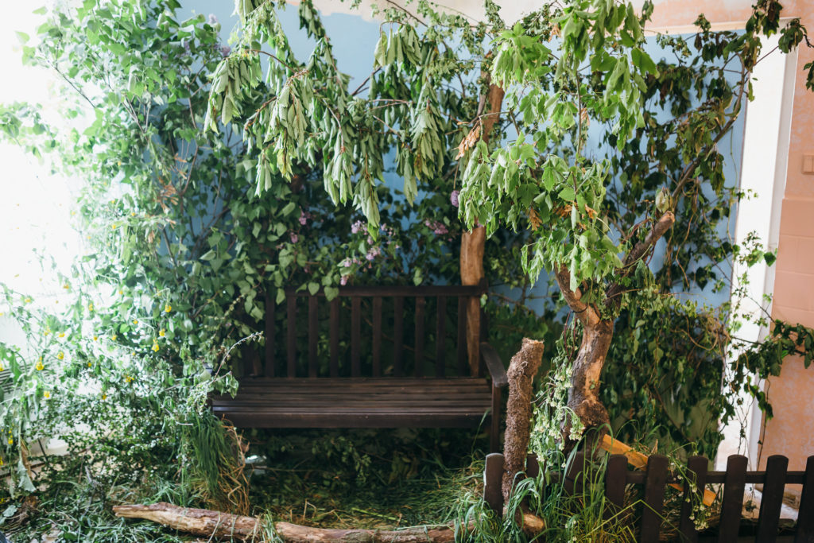
krok č.6: KONZULTUJEME SVÉ NÁPADY
INSPIRUJTE SE: https://www.prehlidkapokoje.cz/

